Slide 1

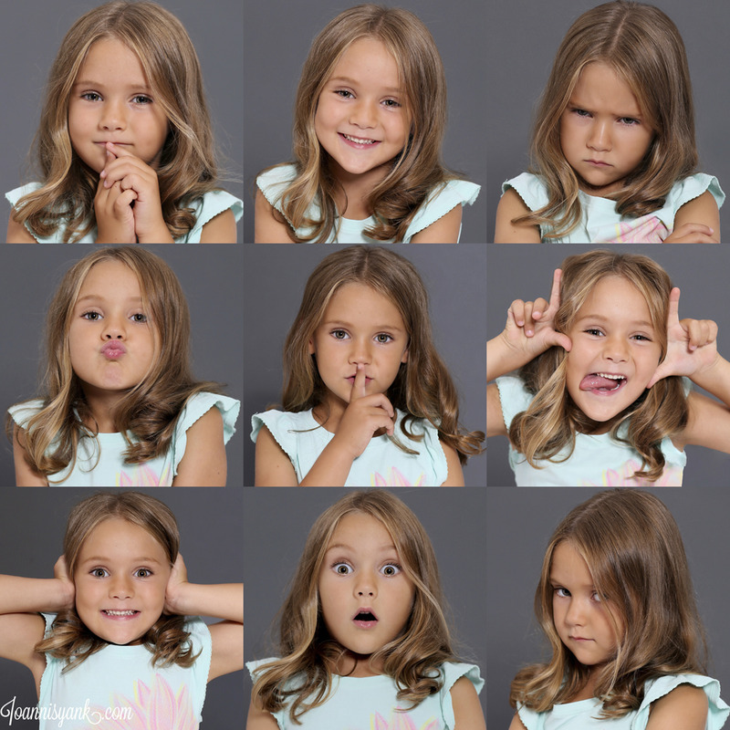
Емоції для дітей
Відчуття, переживання та їх значення для нашого здоров’я
Дробязко
Сніжана Миколаївна
ДНЗ “Золотий ключик”
м.Бобровиця

Slide 2
Тема: «Подорож до країни емоцій»
Мета:
- навчити дітей із розумінням ставитися до емоційного світу людини;
- сформувати поняття про емоції та їх вплив на настрій людини;
- дати уявлення про настрій та як він впливає на здоров’я;
- навчити контролювати свої емоції;
- виховувати дружні стосунки між дітьми.

Slide 3
Правила роботи в групі
Правило піднятої руки;
Не перебивати інших;
Не шуміти;
Бути активним

Slide 4
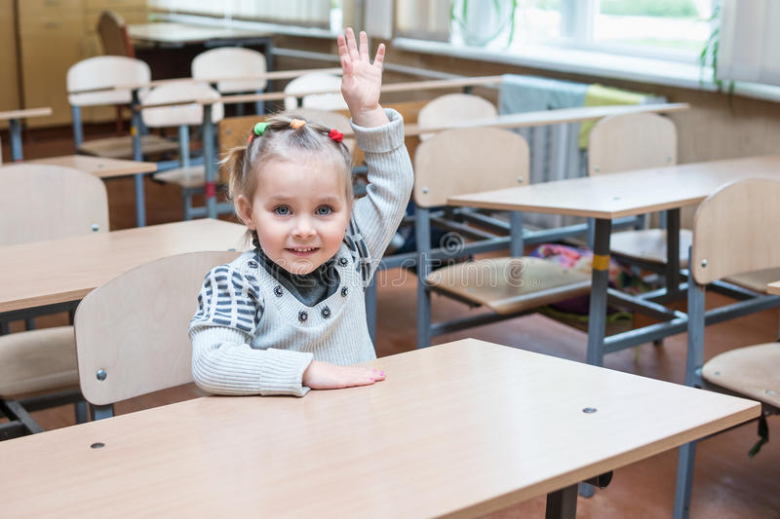
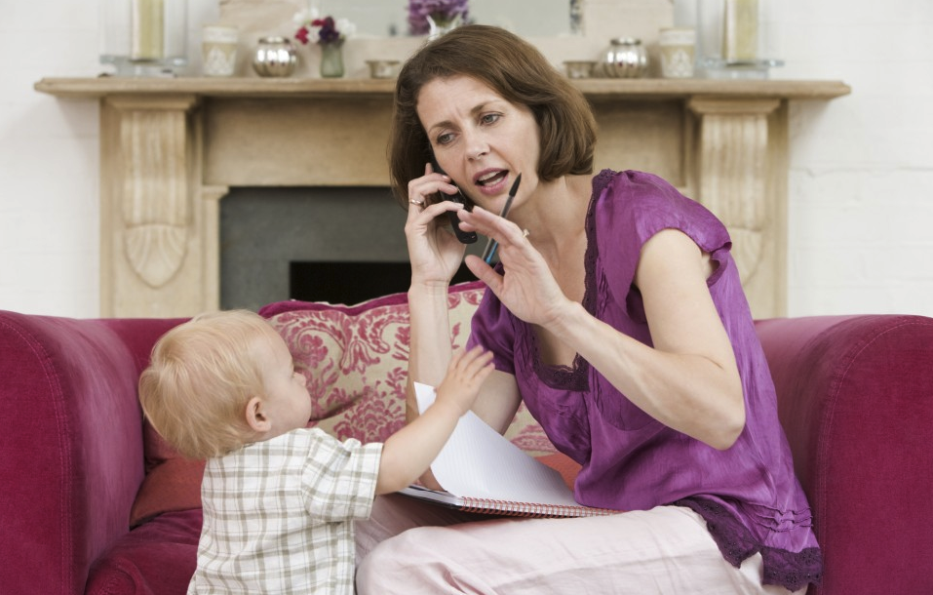

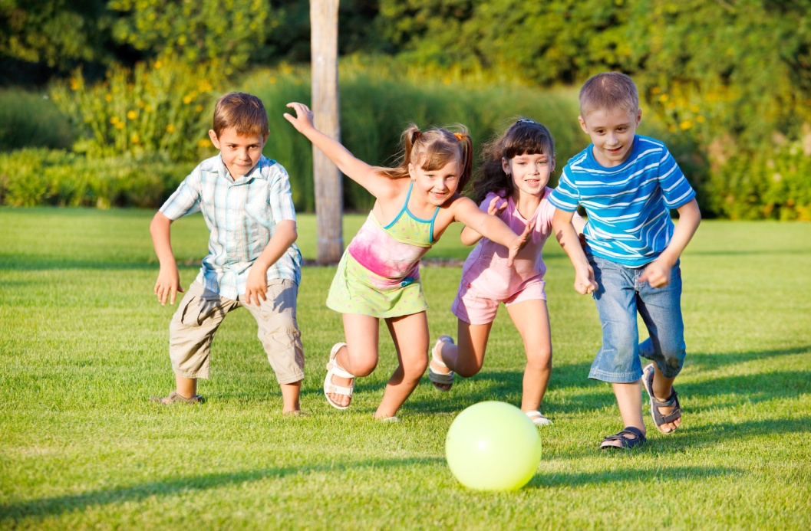

Slide 5
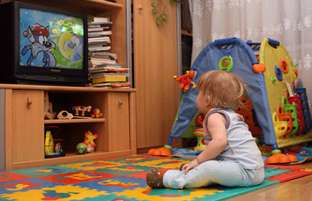
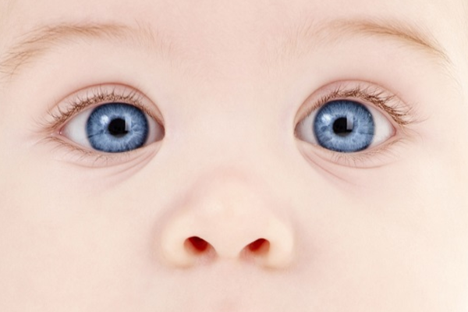
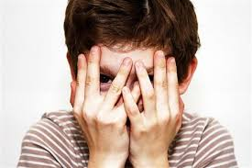
Сьогодні на занятті нам допоможуть органи чуття. А які саме, ви дізнаєтесь відгадавши загадки
Два брати через гору живуть і ніколи один до одного в гості не ходять (Очі)

Slide 6
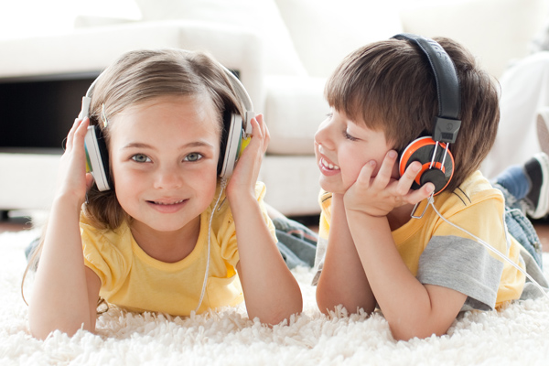
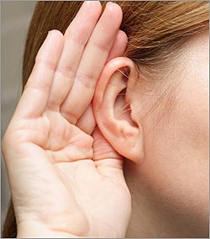
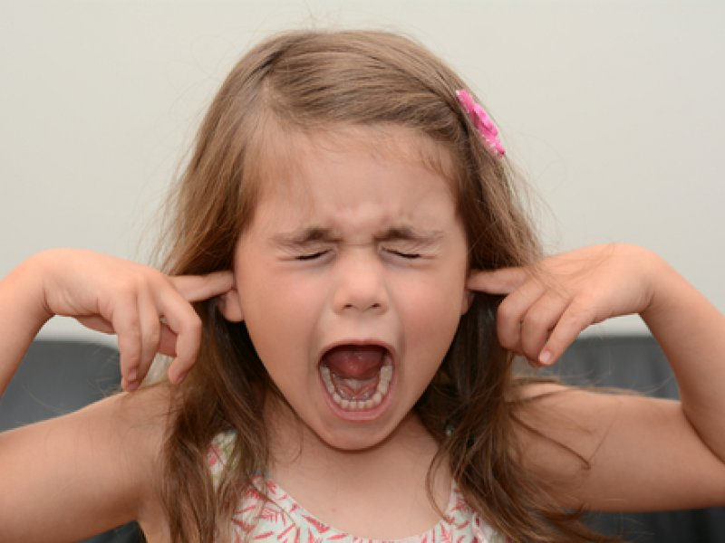
Самі мовчать, а нам допомагають почути тих,
хто розмовляє та співає (Вуха)

Slide 7
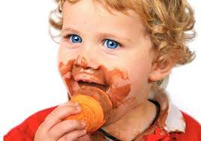
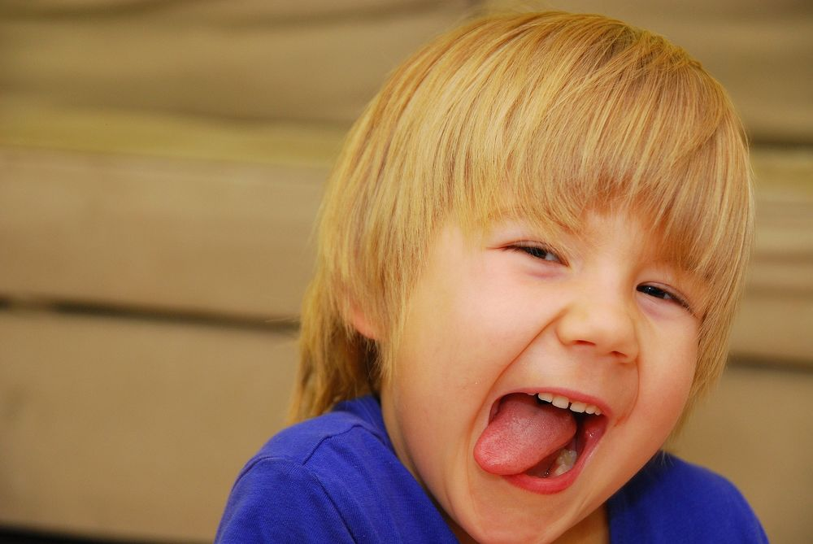
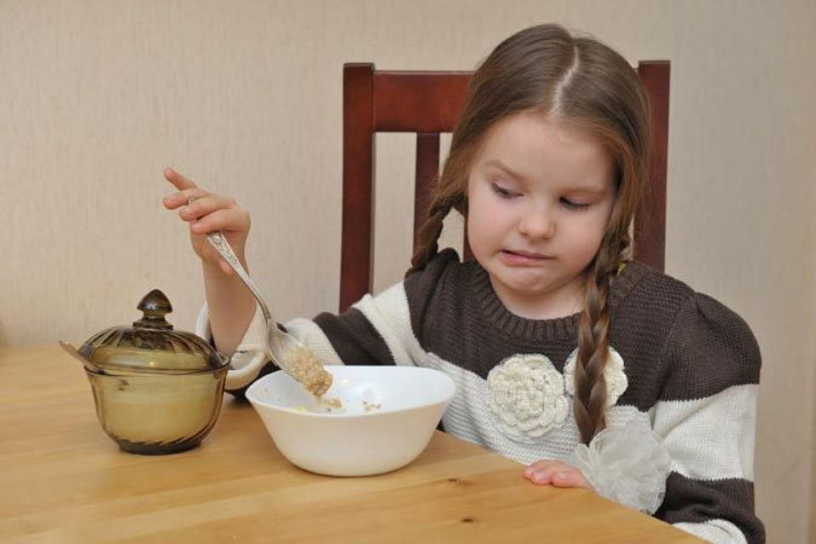
Завжди в роті, а не проковтнеш (Язик)

Slide 8
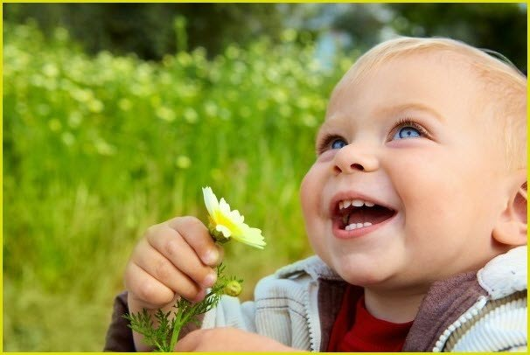
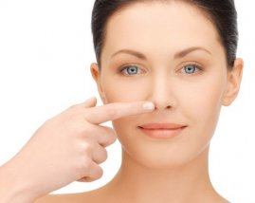
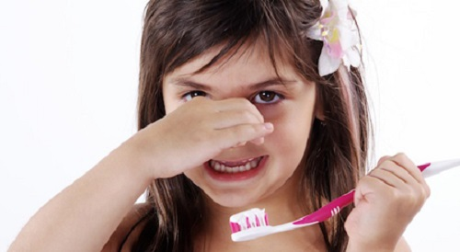
Є горбочок невеличкий
посередині обличчя (Ніс)

Slide 9
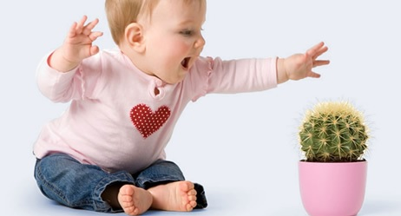
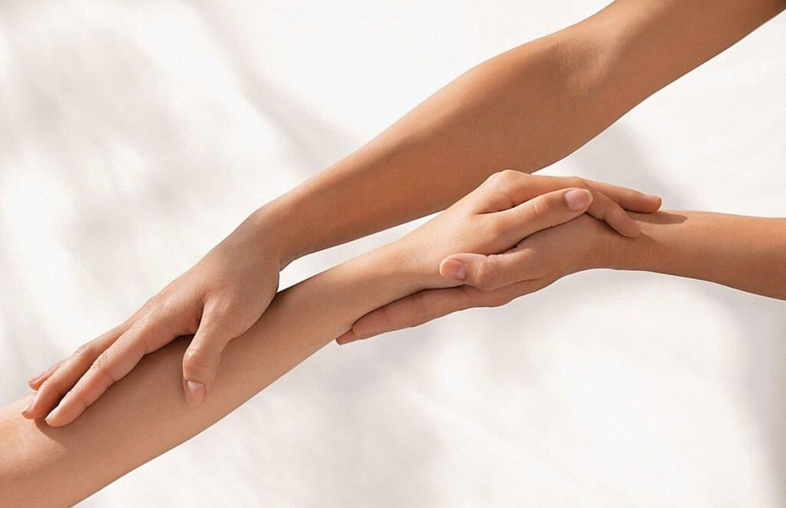
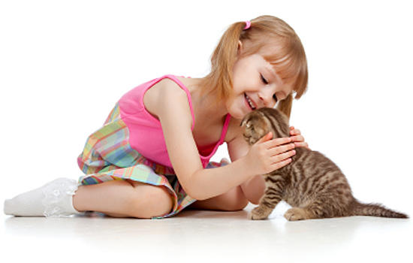
І в людини і у звіра,
захищає тіло (Шкіра)
За допомогою цих органів ми можемо відчувати різні емоції: задоволення, радості, насолоди, смутку, образи, печалі, сліз. Якщо відчуття приємні – людина почувається якою… ? Якщо неприємні?

Slide 10
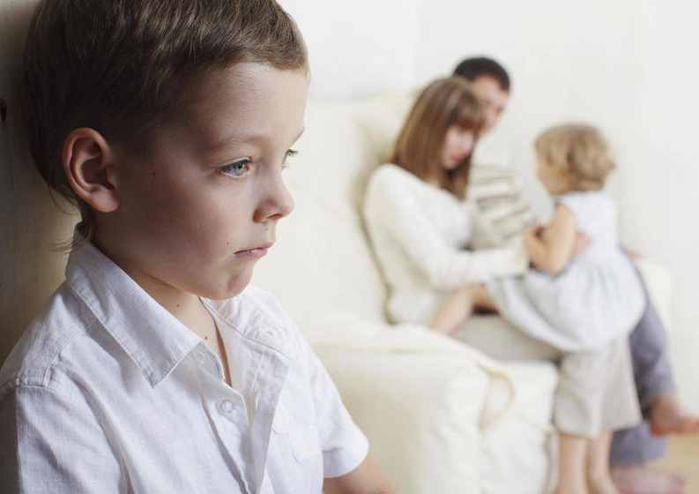
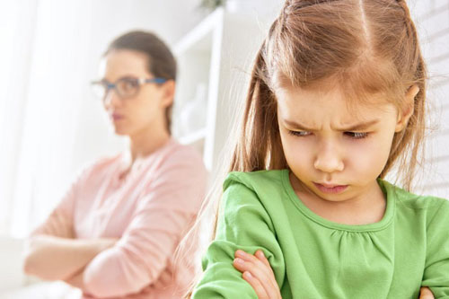
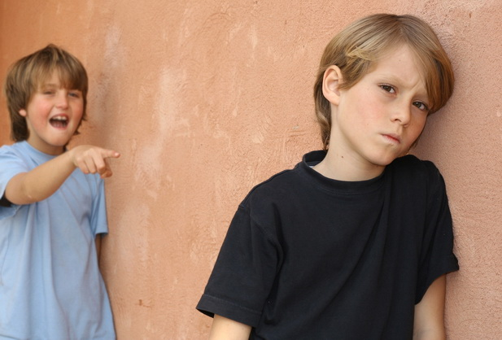
“Відгадай емоцію (настрій)”
Людина завжди певним чином реагує на все, що відбувається, а виражає почуття своїм настроєм, емоцією, яка з’являється на її обличчі.
Образа

Slide 11
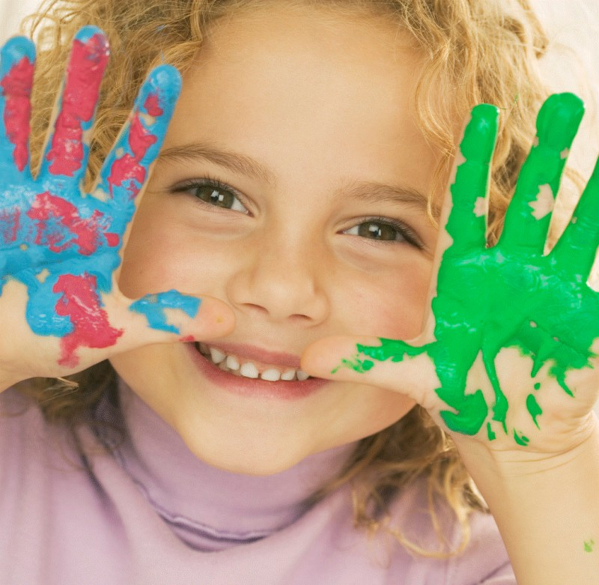
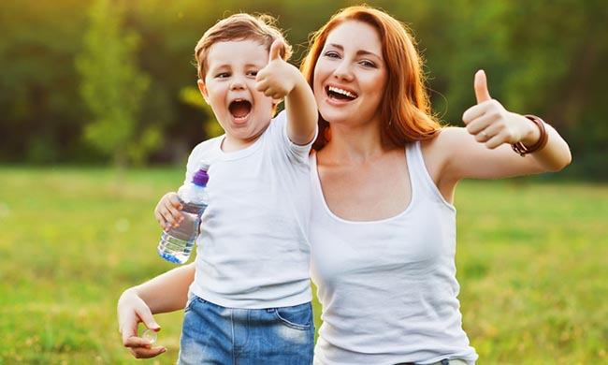
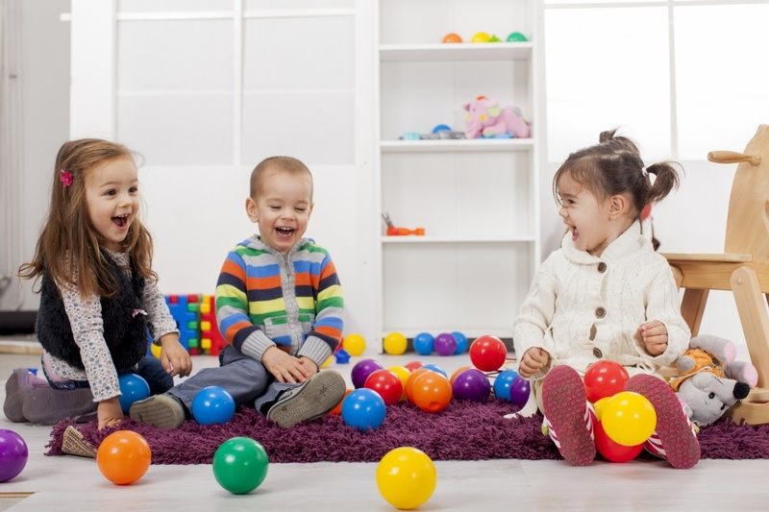
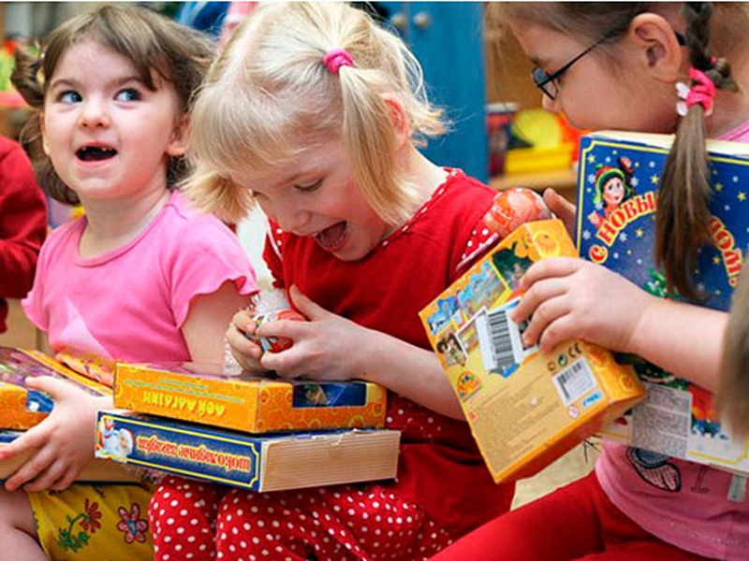
Радість

Slide 12
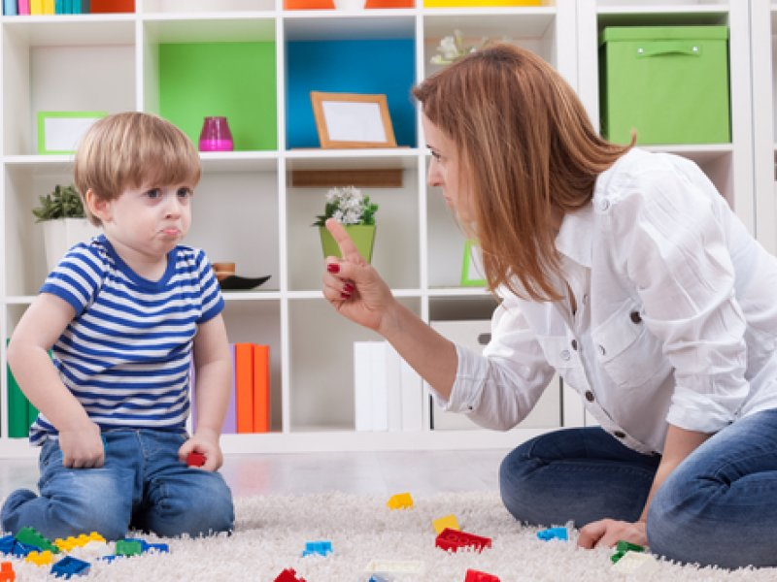
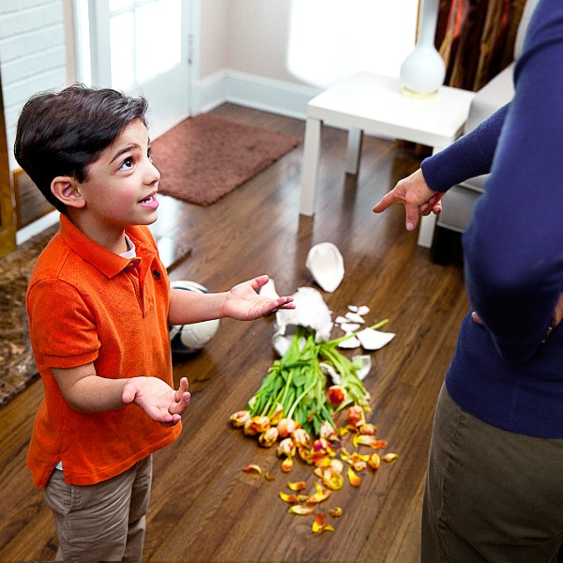
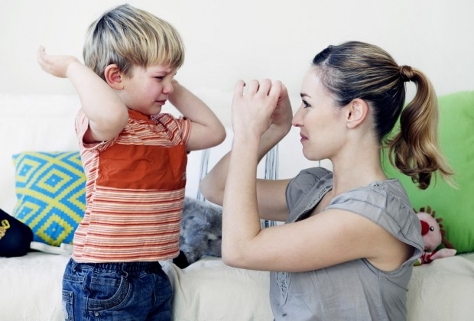
Провина

Slide 13
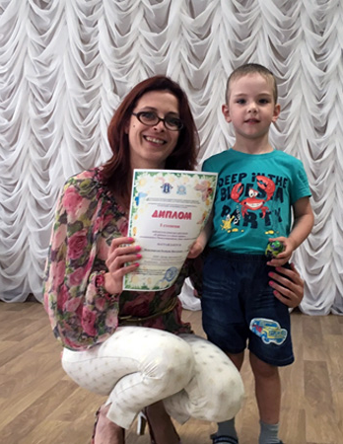
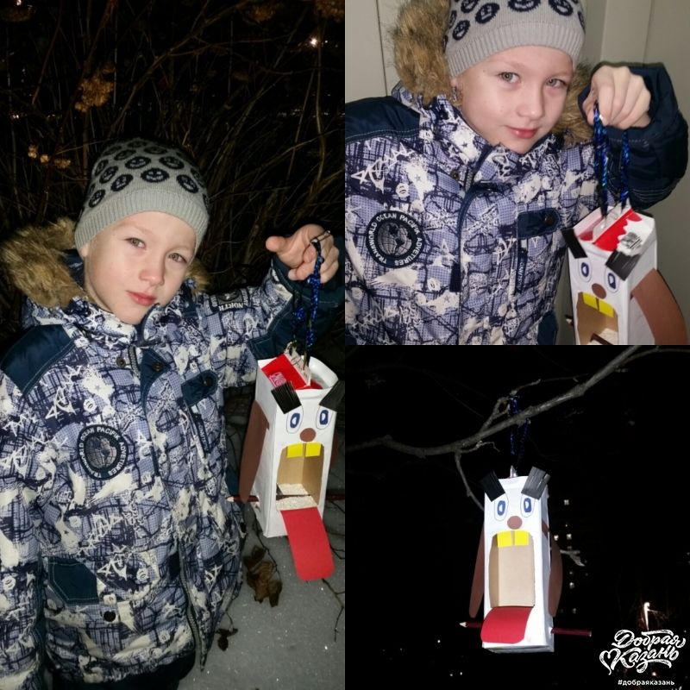
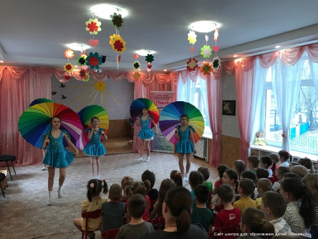
Гордість

Slide 14
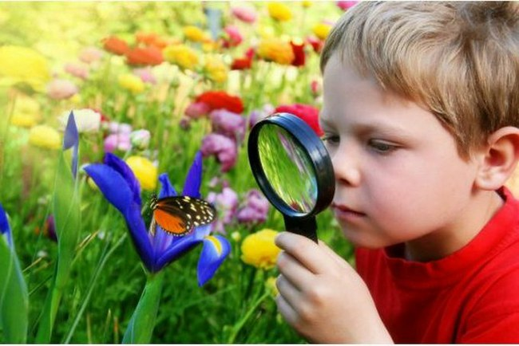
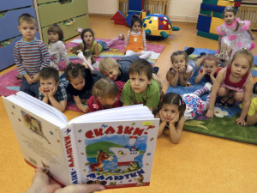
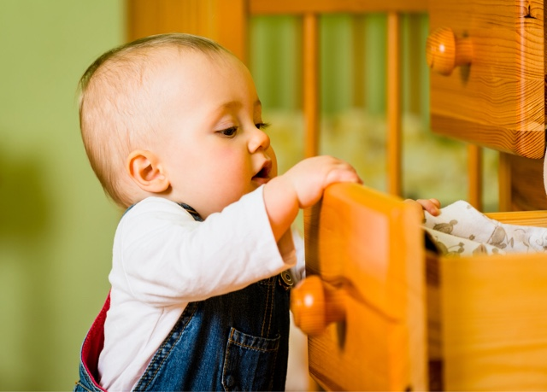
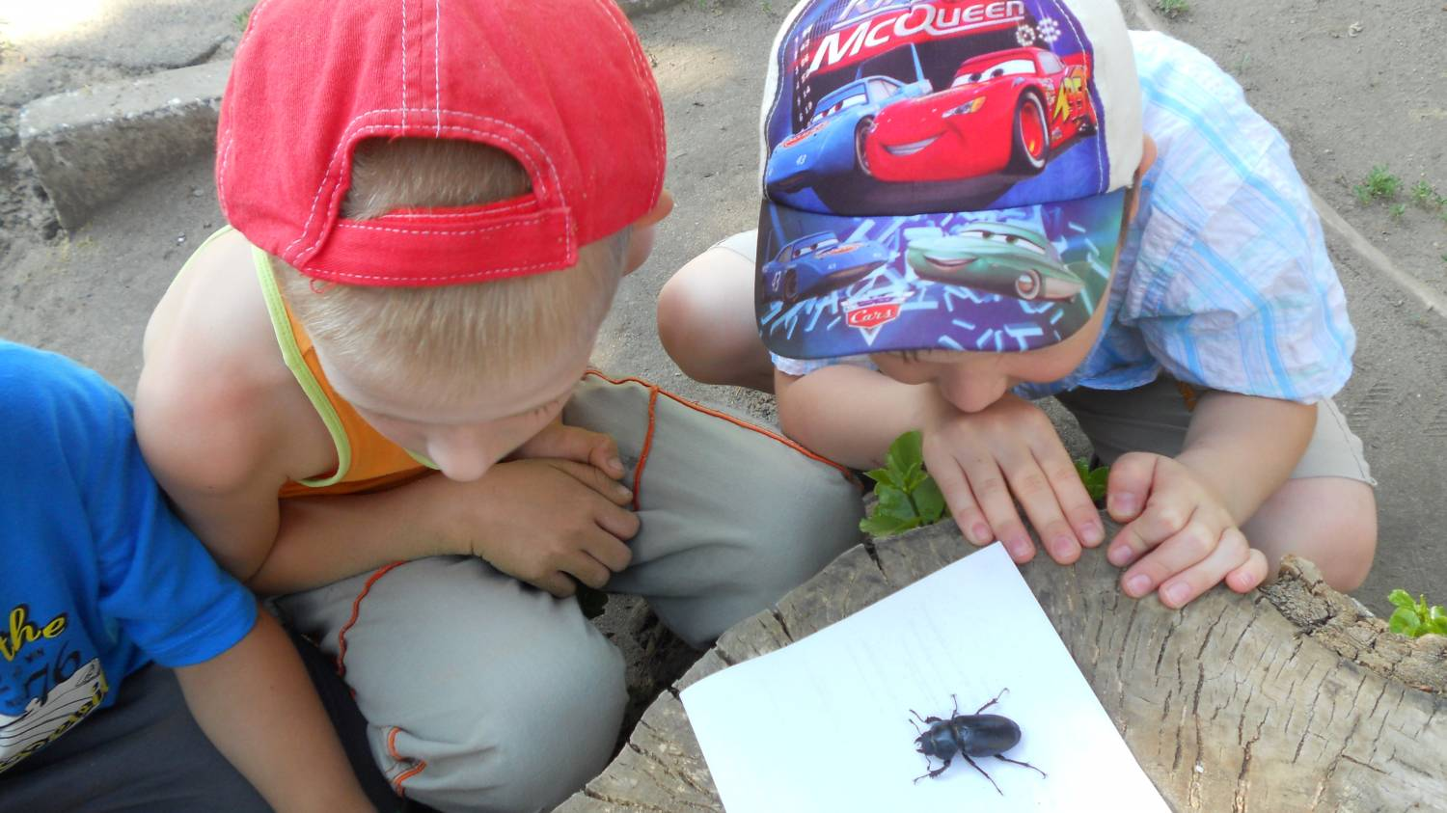
Цікавість

Slide 15
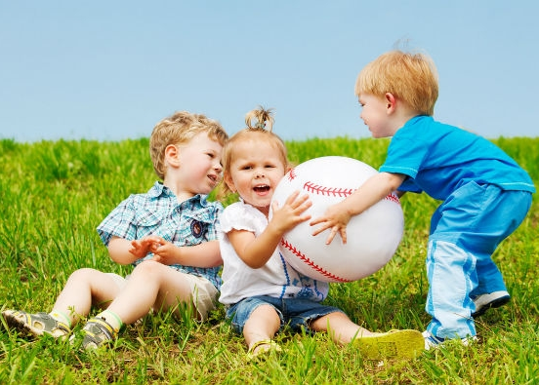
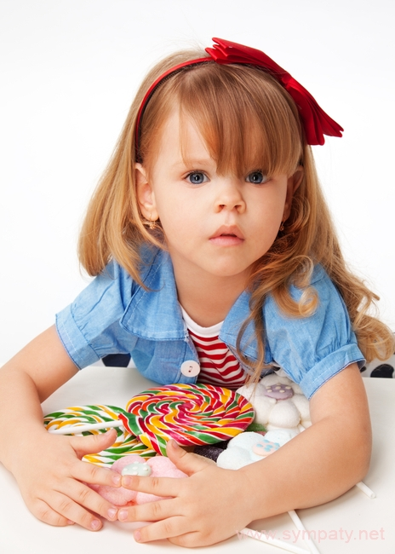
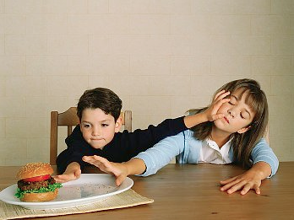
Жадібність

Slide 16

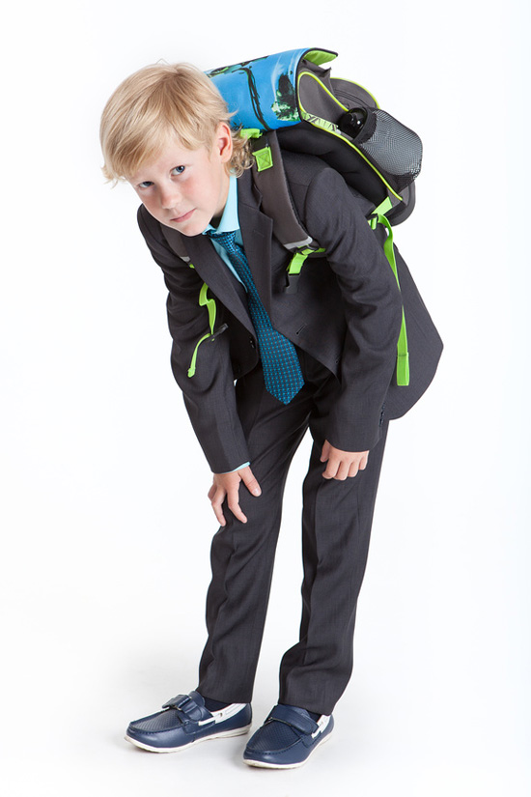
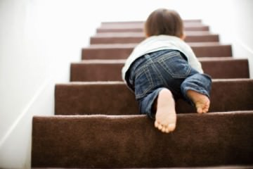
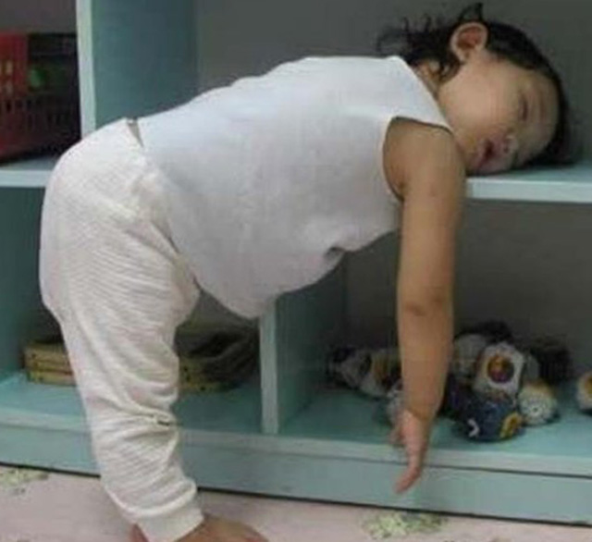
Втома

Slide 17
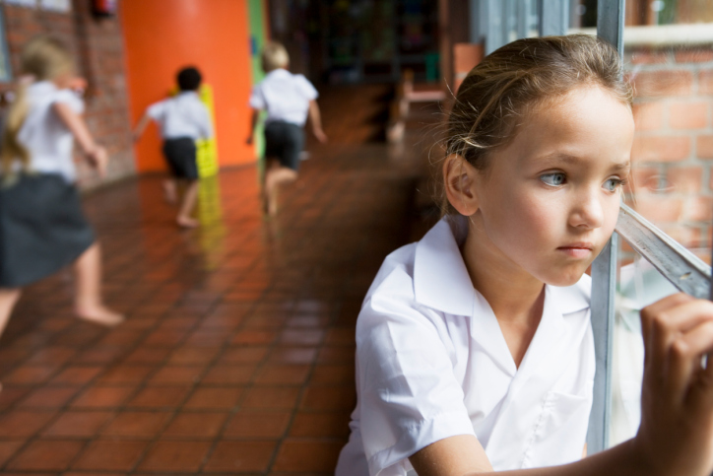
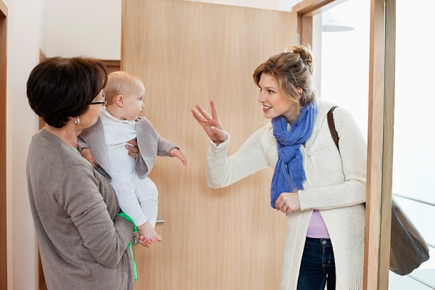
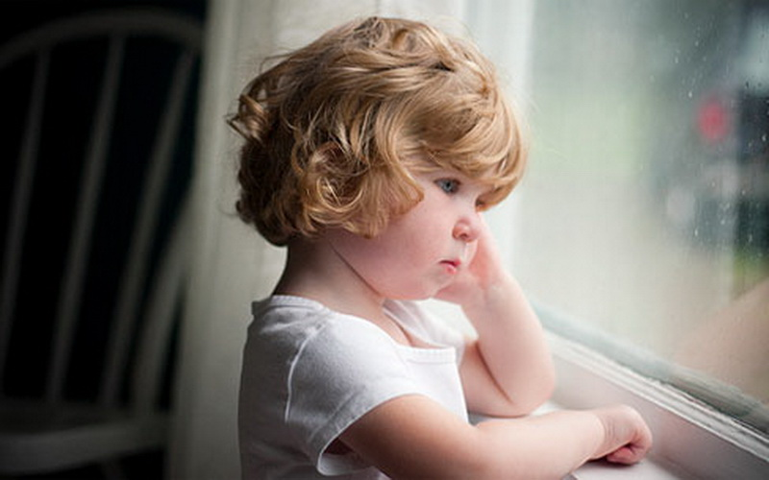
Смуток

Slide 18
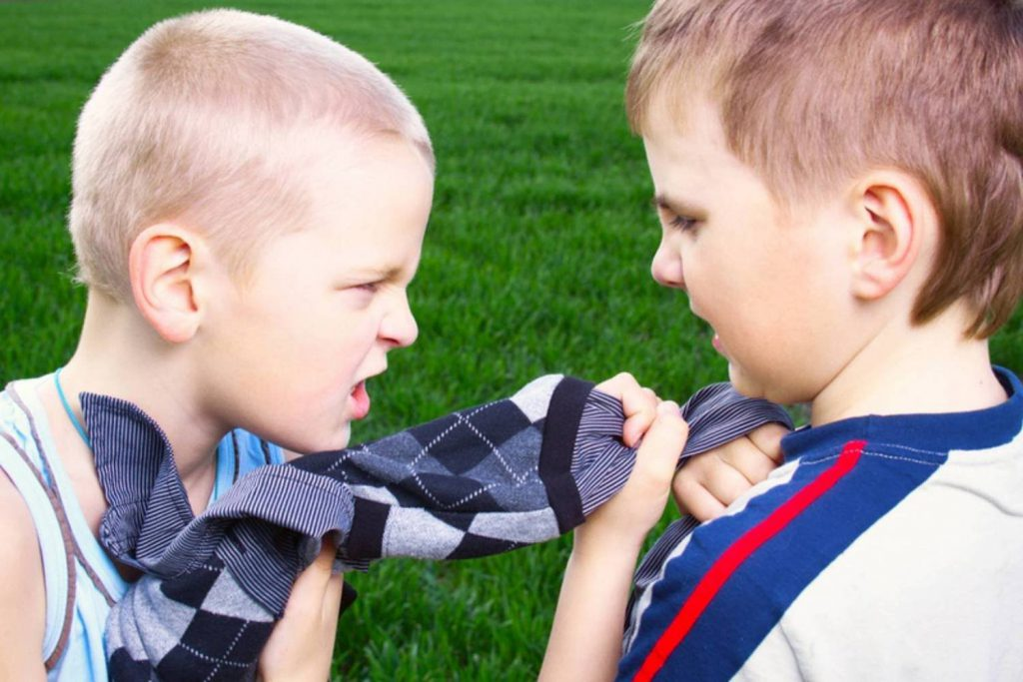
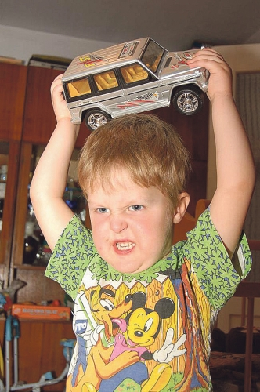
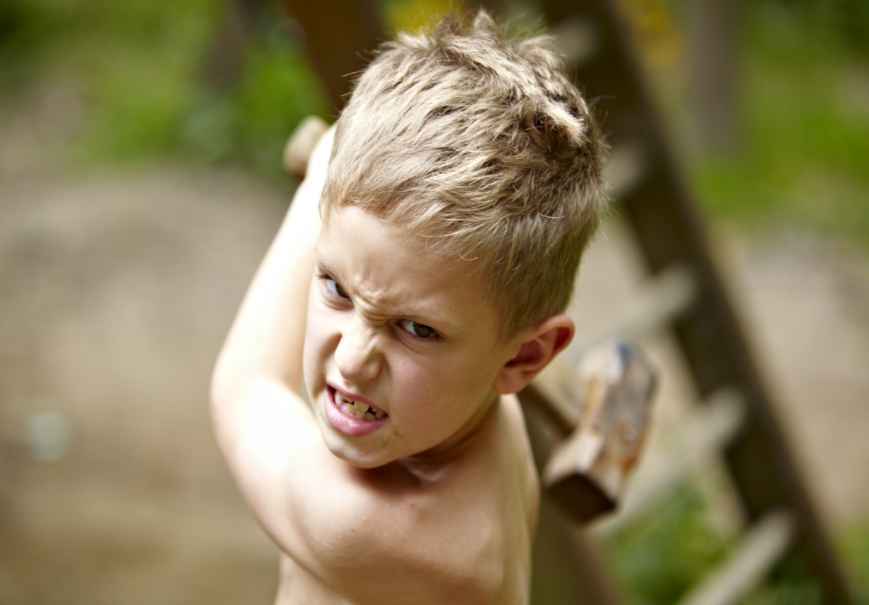
Злість

Slide 19
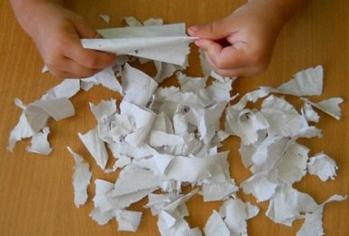
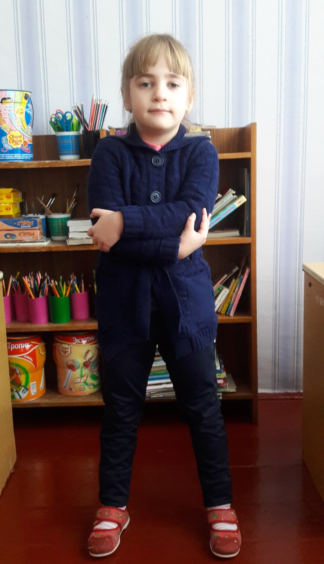

Вправа на саморегуляцію «Тримай себе в руках»
Розминка «Подихай як…»

Slide 20




Страх

Slide 21









Наші страхи

Slide 22






«Якщо хочеш позбавитись страху, треба зробити, щоб він був не в тобі, а назовні – ось на цьому аркуші. Для цього його треба замалювати яскравими кольорами, сказати чарівні слова та покласти до чарівної скрині».
Відпускаємо
страх
Я не боюся ні вовка, ні змії
Ні висоти, ні страшного Кощія
Страх свій у скриню я закриваю
І назавжди все лихе забуваю

Slide 23




Чи можуть тварини відчувати емоції?
Радість

Slide 24




Злість

Slide 25




Жадібність

Slide 26




Цікавість

Slide 27




Провина

Slide 28




Смуток

Slide 29
Емоції супроводжують нас усе життя. Вам вже знайомі радість відкриттів, захоплення від подарунка, любов до рідних і близьких людей, насолода від перегляду мультфільмів. Відомі також сум від розлуки з дорогими людьми, зневага до нечесних вчинків, навіть, на жаль, злість і страх. Тому емоції розділились на позитивні, які допомагають зберегти здоров’я це: радість, упевненість, сором’язливість, веселість, захоплення, спокійність та
негативні, які викликають поганий настрій ( страх, злість, смуток, незадоволення, недовірливість) спричиняють різні захворювання. Ці емоції небезпечні для здоров'я.
Тому дуже важливо, щоб кожен наш ранок починався з позитивних емоцій та гарного настрою. І в цьому нам допоможе посмішка.
Посмішку можна дарувати. Я до вас посміхнулася - подарувала посмішку, і вам стало приємно.
Але щоб кожному стало ще приємніше, треба говорити компліменти, щоб у групі володарювали позитивні емоції, а ви набралися здоров’я.

Slide 30





Позитивні
Негативні
Любов до рідних та близьких
Cпричиняють різні захворювання. Ці емоції небезпечні для здоров'я.
Допомагають зберегти здоров’я
Задоволення від перегляду мультфільмів
Гра “Комплімент”

Slide 31
Гра «Компліменти»
Зробити комплімент - це значить назвати людину приємним словом, похвалити за щось добре. (Роблю приклад компліменту: ти така весела, радісна, красива, з гарними косами ) .
- Тобі приємно? Тоді скажи «Мені дуже приємно».
Давайте продовжимо (діти роблять компліменти). Не забувайте, що компліменти робляться з посмішкою. (Учитель слідкує, щоб у грі брали участь усі діти.)
- Отже, ви посміхнулися, сказали компліменти і у вас покращився настрій. Не забувайте робити компліменти мамі, татусеві, братикам, сестричкам і всім друзям.
- А скажіть, що було легше: говорити компліменти чи слухати їх? Що ви відчували, коли чули комплімент?

Slide 32


Slide 33





Мандруємо далі і наступа сторінка – «Кольорова »,а допоможуть нам мандрувати різнокольорові картки , які живуть в країні емоцій.
Я відкрию вам такий секрет: Виявляється, кожне настрій має свій колір.
Червоний - бадьорий, активний настрій . Хочеться стрибати,
бігати, грати в рухливі ігри;
Жовтий, помаранчевий - веселий настрій.
Хочеться радіти всьому;
Зелений, салатовий - товариськаий настрій. Хочеться дружити з іншими дітьми, розмовляти і грати з ними;

Slide 34






Синій,блакитний - спокійний настрій - хочеться спокійно погратися, послухати цікаву книгу, подивитися у вікно;
Коричневий - сердите настрій. Я злюся, я ображений;
Чорний - сумний настрій . Мені сумно, я засмучений.
Сірий - нудний настрій. Не знаю чим зайнятися;
Фіолетовий - мені важко зрозуміти свій настрій, і не дуже хороше, і не надто погане.

Slide 35





Гарний настрій переливається різними кольорами.
- На що може бути схожим гарний настрій?

Slide 36


Чи змінюється наш настрій протягом дня? (Ліпимо веселку з пластиліну)
Настрій мого дня
червоний - бадьорий, активний настрій .
салатовий - товариський настрій.
Фіолетовий - мені важко зрозуміти свій настрій, і не дуже хороше, і не надто погане.
жовтий, помаранчевий - веселий настрій.
блакитний,синій - спокійний настрій

Slide 37









Що ми відчуваємо коли…..?
отримуємо подарунок? (І т.д. за картинками)
Радість
Злість
Провина
Образа

Slide 38

Релаксація “Хмаринка”
Уявіть собі теплий літній вечір. Ви лежите на траві і дивитеся на пропливаючі в небі хмари - такі білі, великі, пухнасті хмари в блакитному небі. Навколо все тихо і спокійно, вам тепло і затишно. З кожним подихом і видихом ви починаєте повільно і плавно підніматися в повітря, все вище і вище, до самих хмар. Ваші ручки легкі, легкі, ваші ніжки легкі, все ваше тіло стає легким, як хмаринка. От ви підпливаєте до найбільшої і пухнастої, до найкрасивішої хмарки на небі. Ближче й ближче. І от ви вже лежите на цій хмарі, відчуваєте, як вона ніжно гладить вас, це пухнаста і ніжна хмарка (пауза - погладжування дітей). Гладить вітерець, погладжує вітерець. Вам добре і приємно. Ви розслаблені і спокійні. Але ось хмарка опустила вас на галявинку. Посміхніться своїй хмаринці. Потягніться і на рахунок «три» відкрийте очі. Ви добре відпочили на хмаринці.

Slide 39



Рефлексія
Що нового ви дізнались на занятті?
Які емоції ви відчуваєте зараз?
(Малюємо радісні обличчя)

